Slide 1
ISIL HESAPLAMALAR
Umut Kurt

Slide 2
Agenda
Enerji/Isı
Isıl Kayıp Hesapları/Çalışılan Projeler
Gelişim/ İyileştirme Alanları

Slide 3
ENERJİ / ISI
Başlıca Kaynaklar
Kömür
Doğal Gaz
Nükleer
Sıvı Yakıtlar
Yenilenebilir Enerji

Slide 4
DÜNYA ENERJİ ÜRETİM ORANLARI

Slide 5
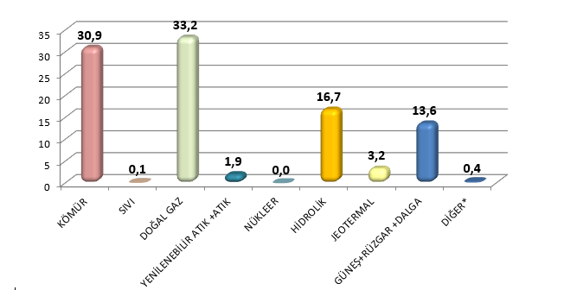
TÜRKİYE ENERJİ ÜRETİM ORANLARI

Slide 6
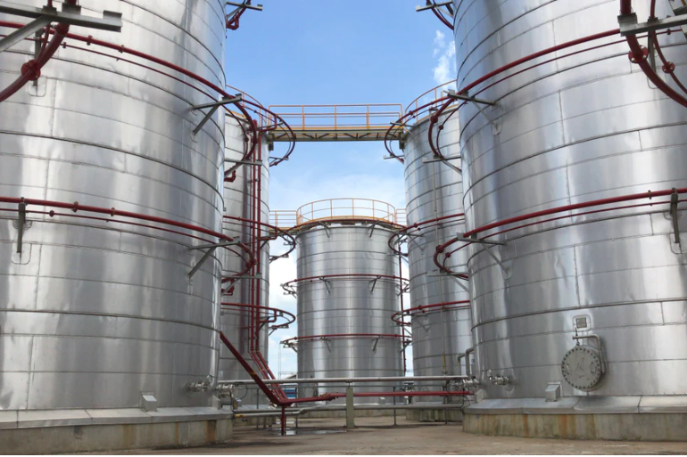
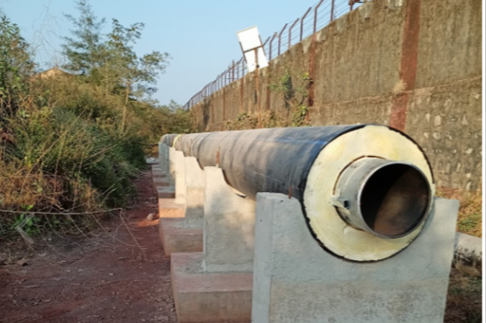
ISIL KAYIP HESAPLARI

Slide 7
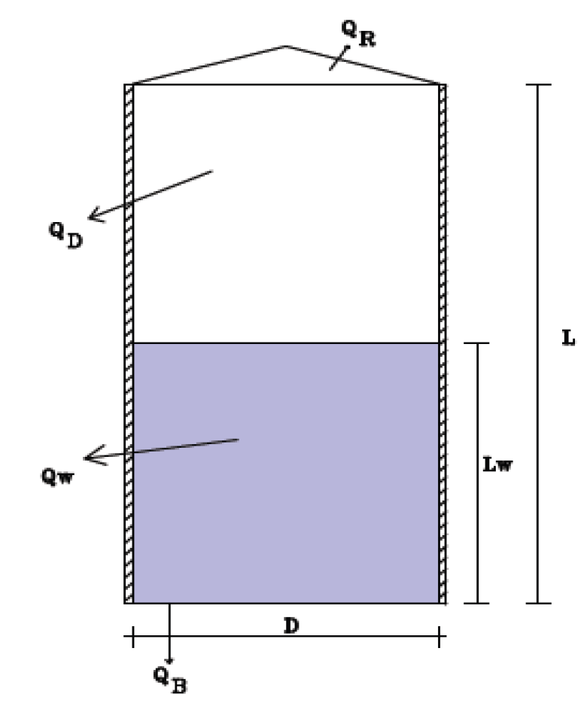
ISIL KAYIP HESAPLARI

Slide 8
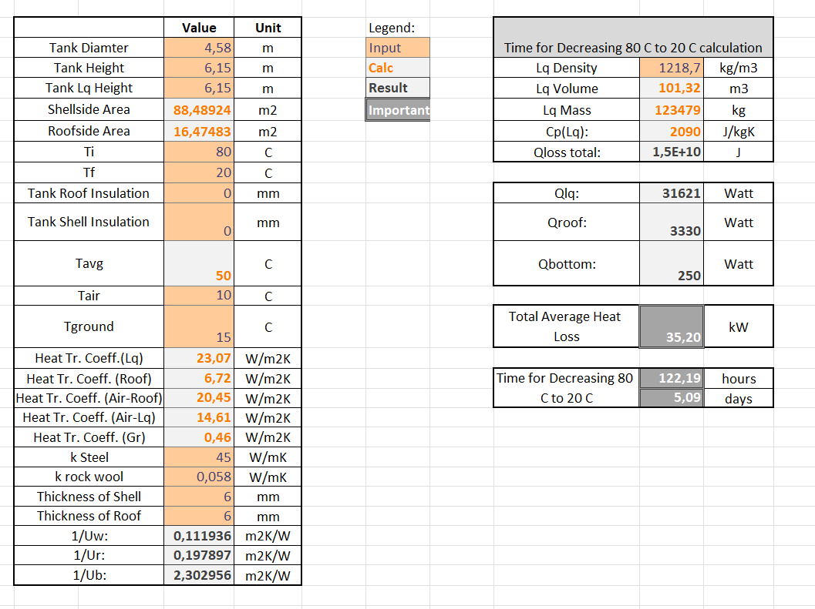
ISIL KAYIP HESAPLARI

Slide 9
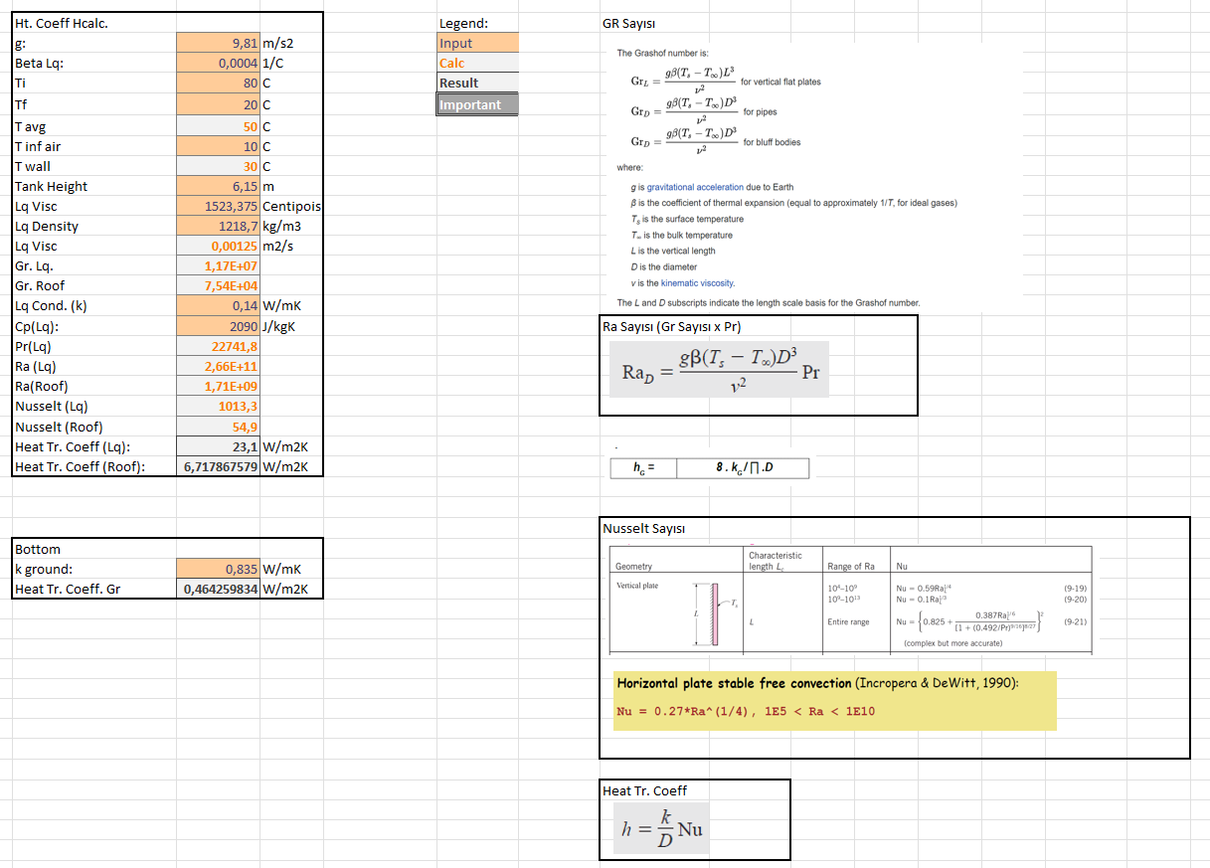
ISIL KAYIP HESAPLARI

Slide 10
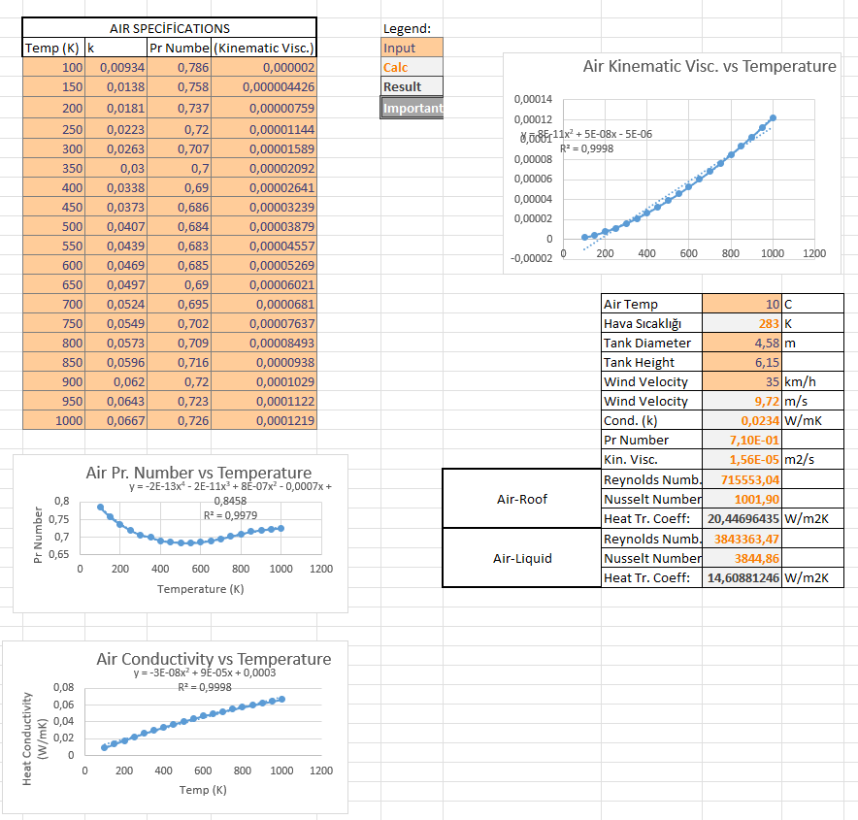
ISIL KAYIP HESAPLARI

Slide 11
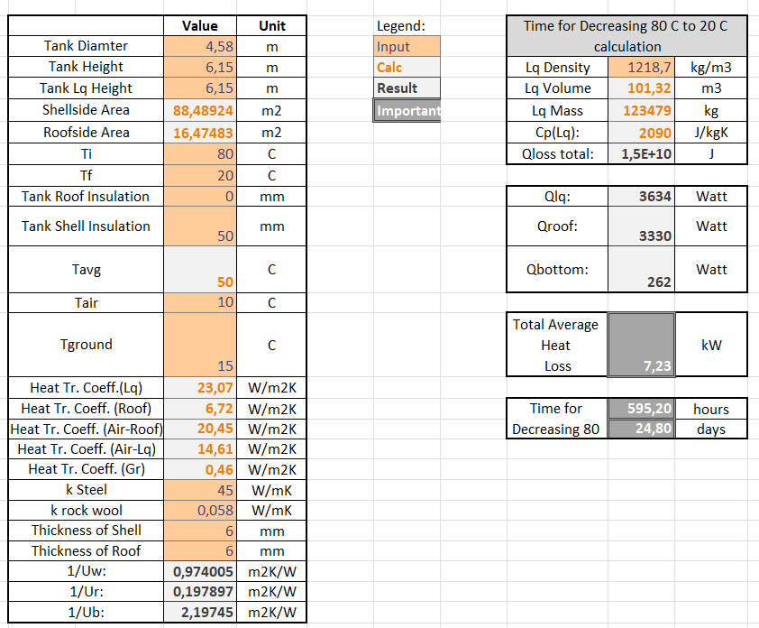
ISIL KAYIP HESAPLARI

Slide 12
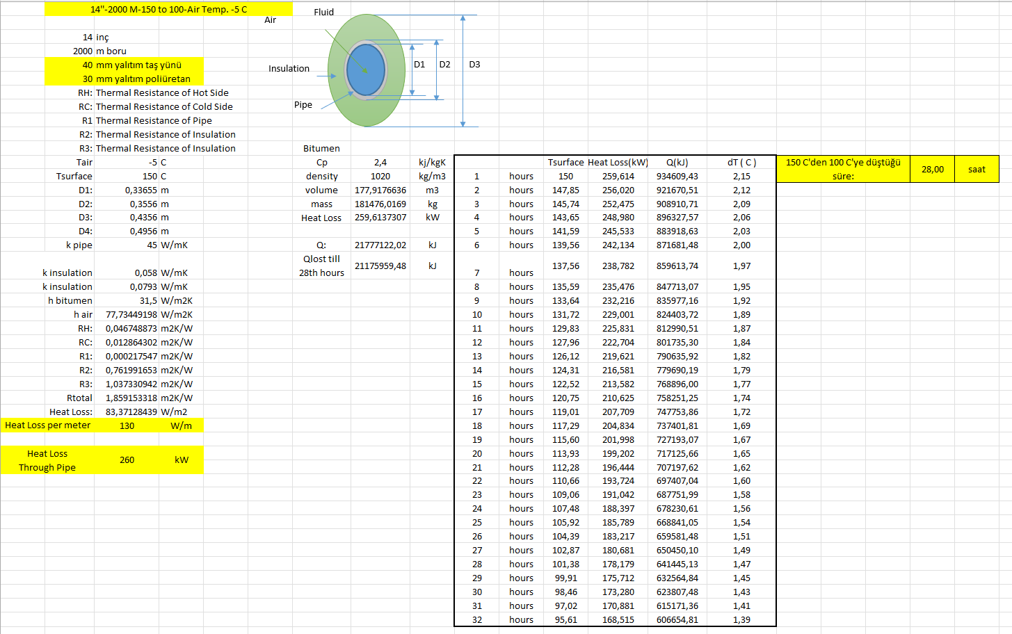
ISIL KAYIP HESAPLARI

Slide 13
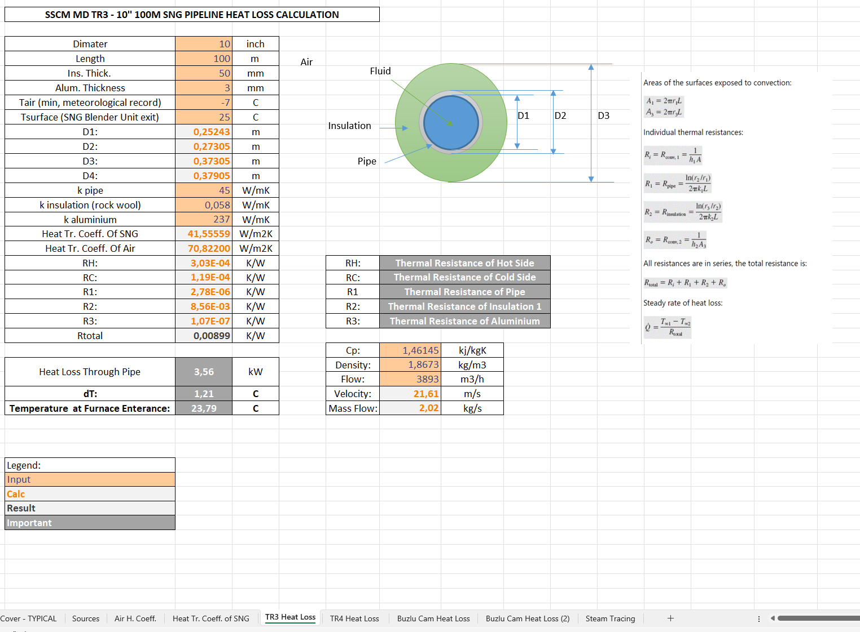
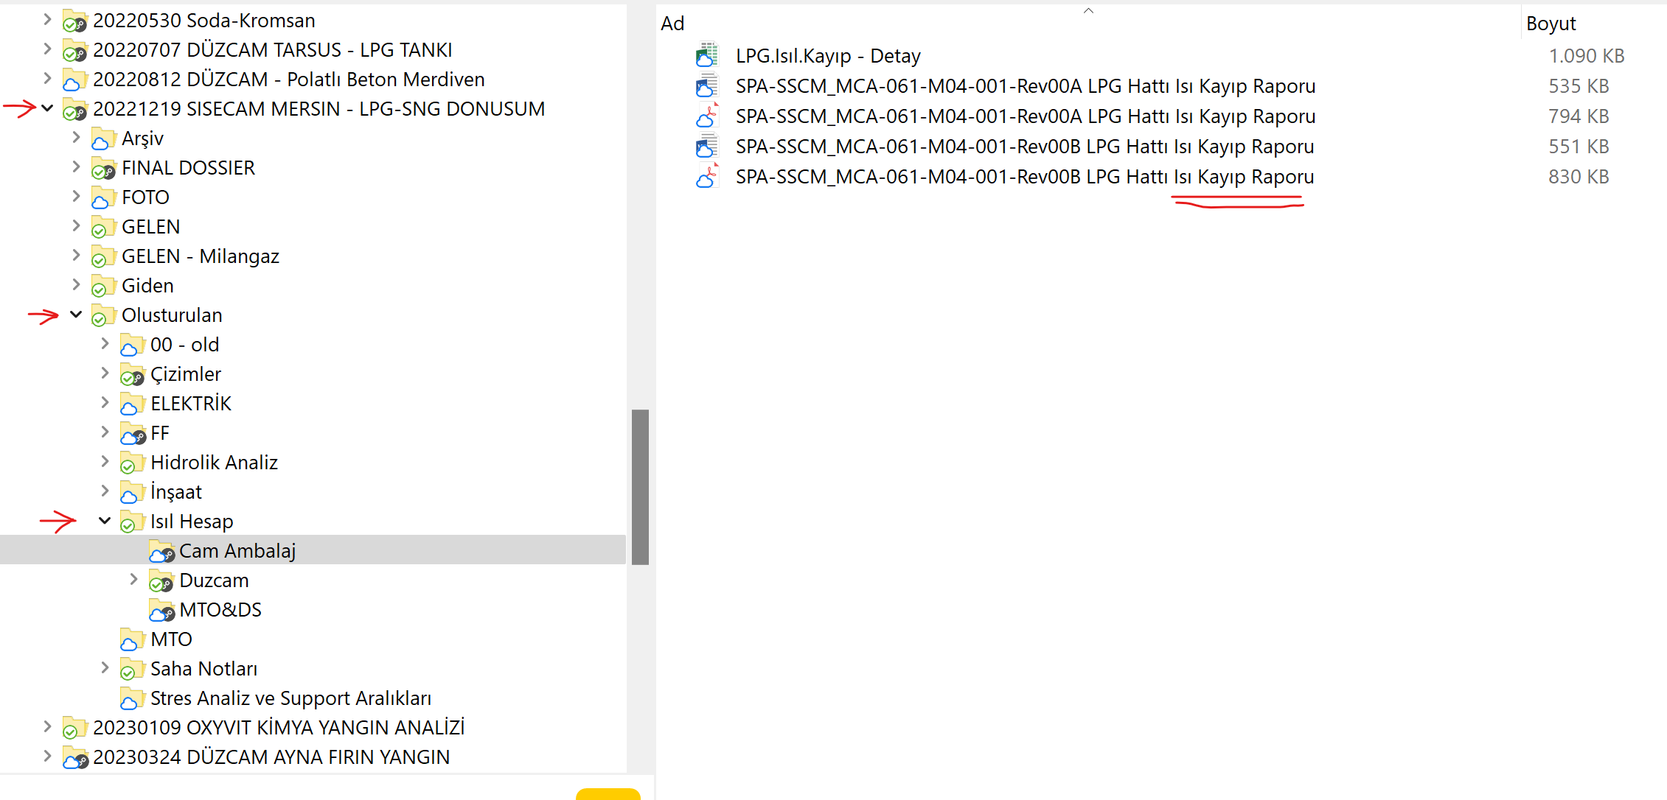
ISIL KAYIP HESAPLARI

Slide 14
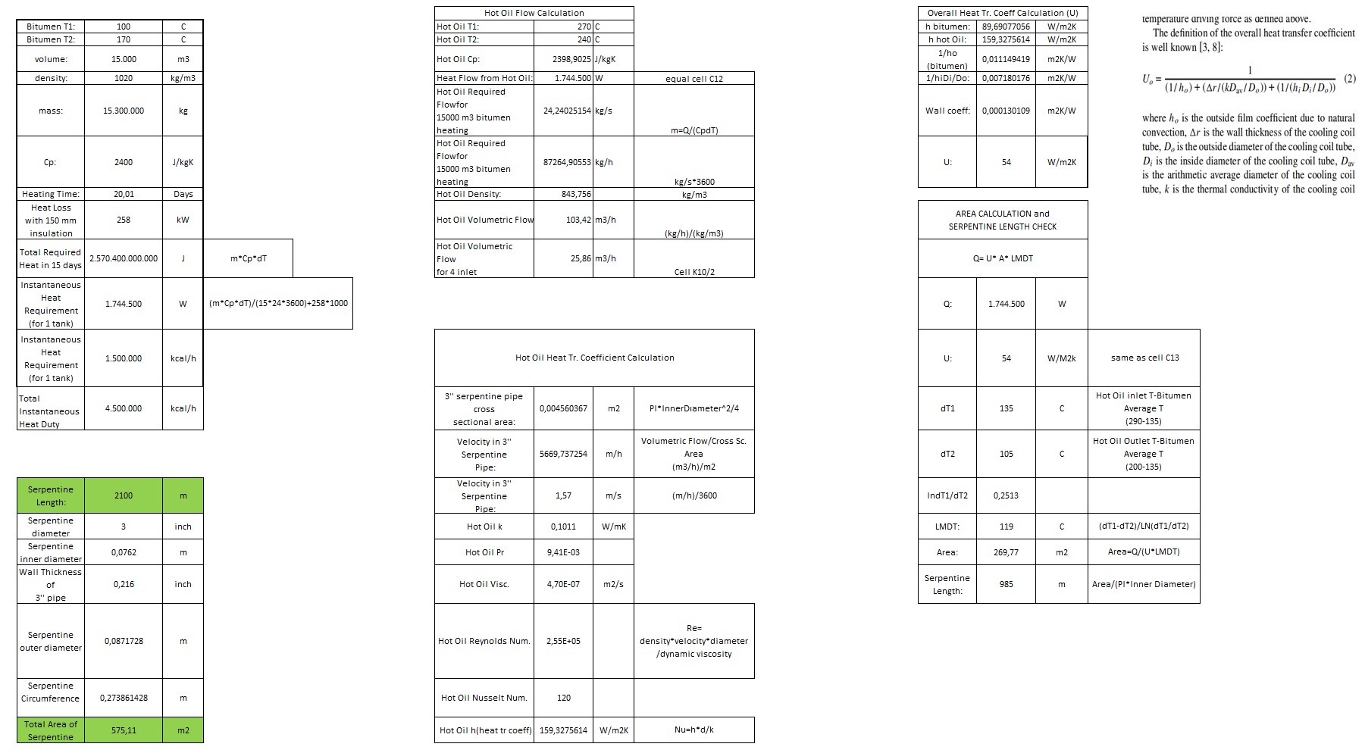
ISIL KAYIP HESAPLARI

Slide 15
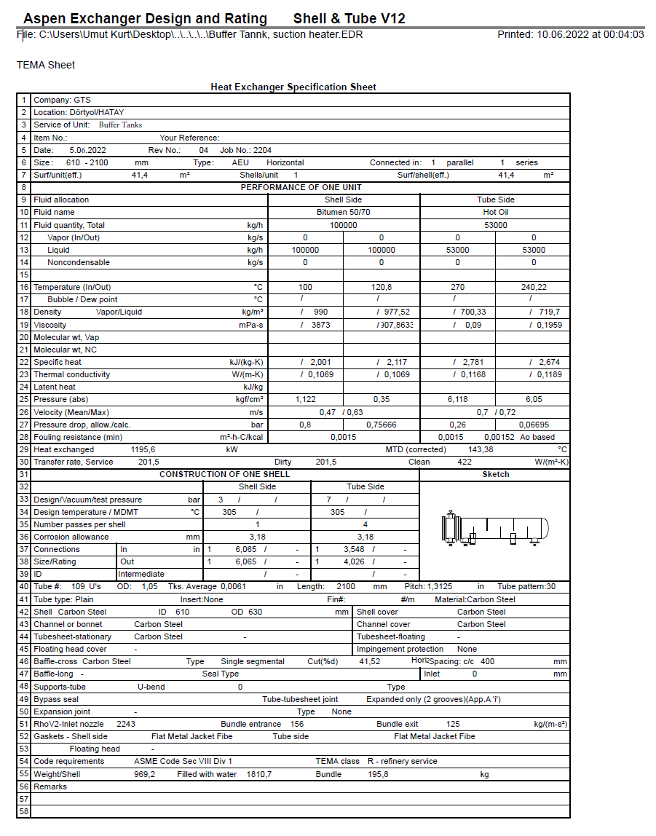
ISIL KAYIP HESAPLARI

Slide 16
Gelişim/İyileştirme Alanları
Müşteri ile mutabakat
Isıl kayıp hesaplamalarında program kullanımı

Slide 17
Özlü Sözler
Bir bilim adamı yeni bir yıIdız keşfedebilir ama o yıIdız yapamaz. Bir mühendisten bunu kendisi için yapmasını istemesi gerekir.
Mühendislik, siyasetin başka yoIlarla devamıdır.
Ölüm ve vergiler çözüImemiş mühendislik problemleridir.
Mühendisler sorunları çözmeyi severler. EIverişli herhangi bir sorun yoksa, kendi sorunlarını yaratacaklardır.
Başarmanın yolu, başarısızlık oranınızı ikiye katlamaktır.

Slide 18
Walt Disney
The way to get started is to quit talking and begin doing.

Slide 19
Teşekkürler
Umut Kurt

